Slide 1
Общественный контроль в сфере образования: проблемы и практика правоприменения в системе образования города Москвы
(из опыта работы ГАОУ ВО МГПУ)

Slide 2
Принципы и правила общественного контроля в свете реализации Федерального закона «Об основах общественного контроля
в Российской Федерации»
Общественный контроль в сфере образования – это деятельность субъектов общественного контроля, осуществляемая в целях наблюдения за деятельностью органов государственной власти, органов местного самоуправления, государственных и муниципальных организаций, иных органов и организаций, осуществляющих в соответствии с федеральными законами отдельные публичные полномочия, а также в целях общественной проверки, анализа и общественной оценки издаваемых ими актов и принимаемых решений в сфере образования.
Правовые основы общественного контроля, в том числе в сфере образования, определены Федеральным законом от 21 июля 2014 г. № 212-ФЗ «Об основах общественного контроля в Российской Федерации».
Осуществление общественного контроля регулируется Федеральным законом №212-ФЗ, другими федеральными законами и иными нормативными правовыми актами Российской Федерации, законами и иными нормативными правовыми актами субъектов Российской Федерации, муниципальными нормативными правовыми актами.
Например, общественные наблюдатели во время ЕГЭ в соответствии с ч.15 ст. 59 Федерального закона № 273-ФЗ

Slide 3
Субъектами общественного контроля являются:
Общественная палата Российской Федерации;
общественные палаты субъектов Российской Федерации;
общественные палаты (советы) муниципальных образований;
общественные советы при законодательных (представительных) и исполнительных органах государственной власти, в том числе субъектов Российской Федерации.
Для осуществления общественного контроля могут создаваться:
общественные наблюдательные комиссии;
общественные инспекции;
группы общественного контроля;
иные организационные структуры общественного контроля.

Slide 4
Общественный контроль осуществляется в формах общественного мониторинга, общественной проверки, общественной экспертизы, общественных обсуждений, общественных (публичных) слушаниях и других формах взаимодействия.
Общественный контроль может осуществляться как в формах, предусмотренных Федеральным законом № 212-ФЗ, так и в иных формах, предусмотренных другими федеральными законами.
Например, ч. 1 ст. 21 Федерального закона от 29.12.2010 N 436-ФЗ «О защите детей от информации, причиняющей вред их здоровью и развитию» зарегистрированные общественные объединения и иные некоммерческие организации в соответствии с их уставами, а также граждане вправе осуществлять в соответствии с законодательством Российской Федерации общественный контроль за соблюдением требований настоящего Федерального закона. При осуществлении общественного контроля общественные объединения и иные некоммерческие организации, граждане вправе осуществлять мониторинг оборота информационной продукции и доступа детей к информации, в том числе посредством создания "горячих линий".

Slide 5
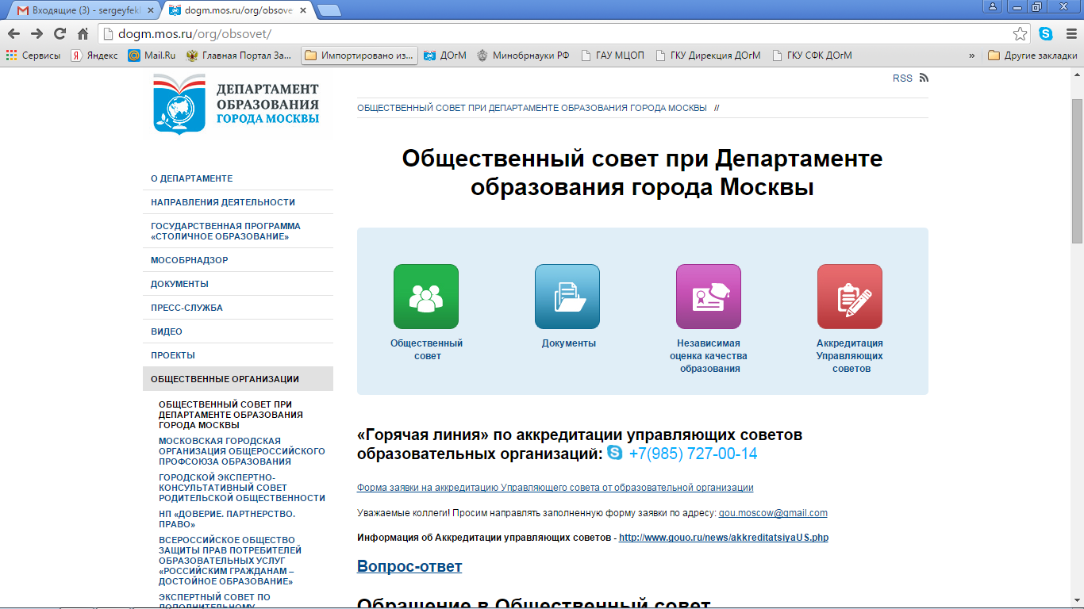

Slide 6
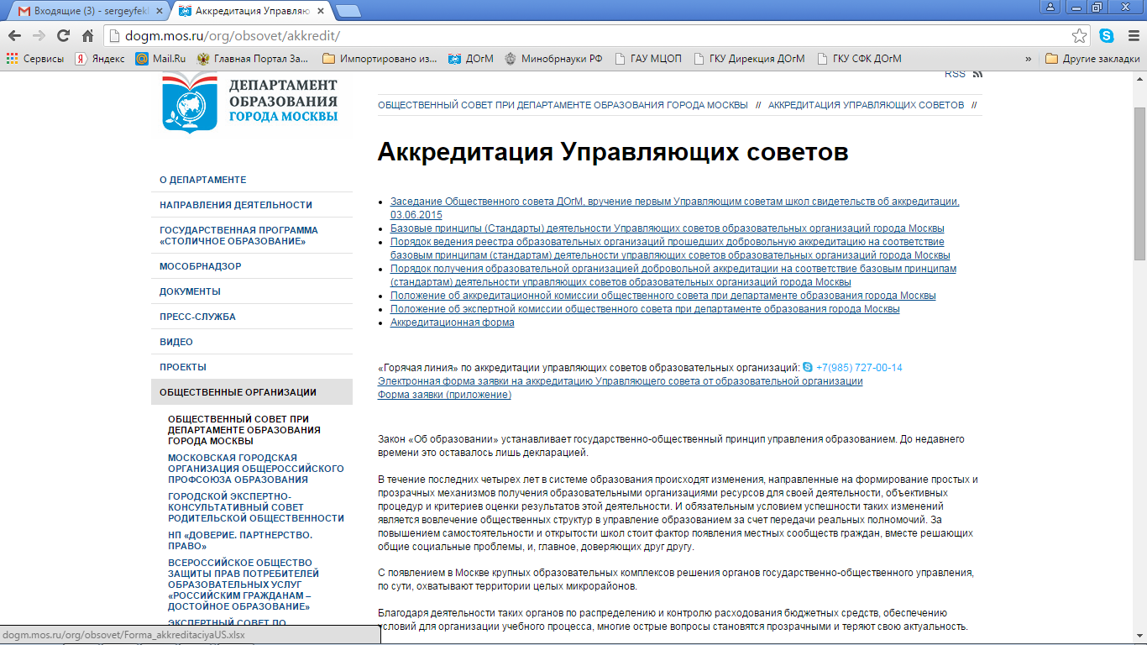

Slide 7
ДОБРОВОЛЬНАЯ АККРЕДИТАЦИЯ
Процедура добровольной аккредитации управляющих советов образовательных организаций города Москвы
Экспертная комиссия
Общественного совета
при Департаменте образования города Москвы

Slide 8
ПОШАГОВЫЙ АЛГОРИТМ АККРЕДИТАЦИИ
ОБРАЗОВАТЕЛЬНЫХ ОРГАНИЗАЦИЙ
ПОДАЧА ЗАЯВКИ
ЗАКЛЮЧЕНИЕ АККРЕДИТАЦИОННОЙ КОМИССИИ
ПРОВЕРКА ЗАЯВКИ
РАБОТА АККРЕДИТАЦИОННОЙ КОМИССИИ
РАБОТА ЭКСПЕРТНОЙ КОМИССИИ
ЭКСПЕРТНОЕ ЗАКЛЮЧЕНИЕ

Slide 10
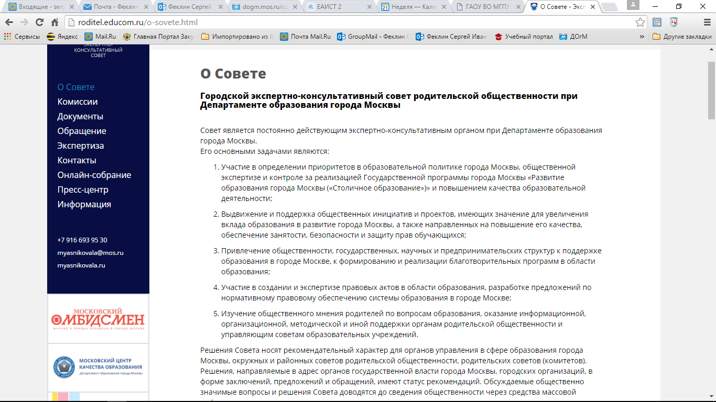

Slide 11
Ваши вопросы
Московского городскому педагогическому университету ?

